Slide 1
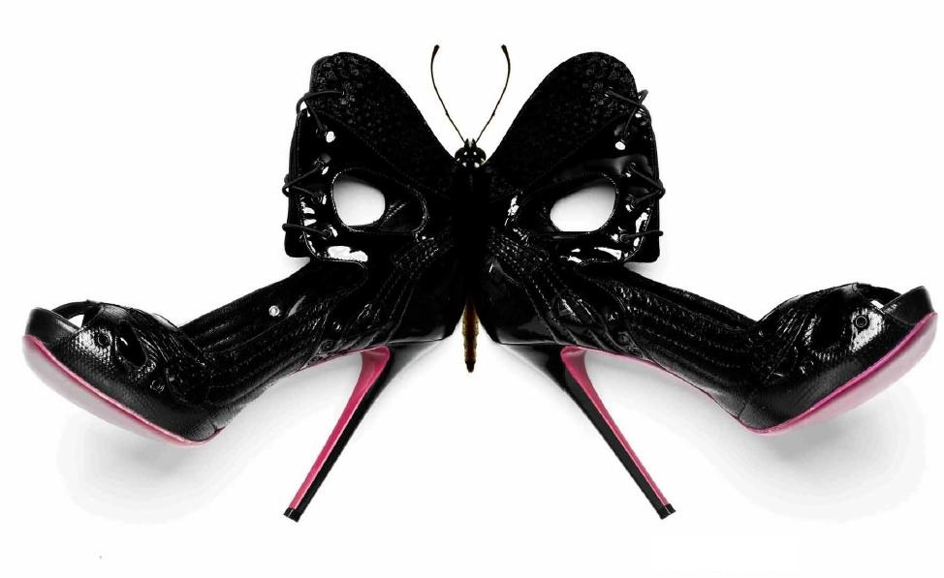
Cum promovezi un magazin online cu haine de sezon? DOs and DON’Ts

Slide 2
Incepi din timp.

Slide 3
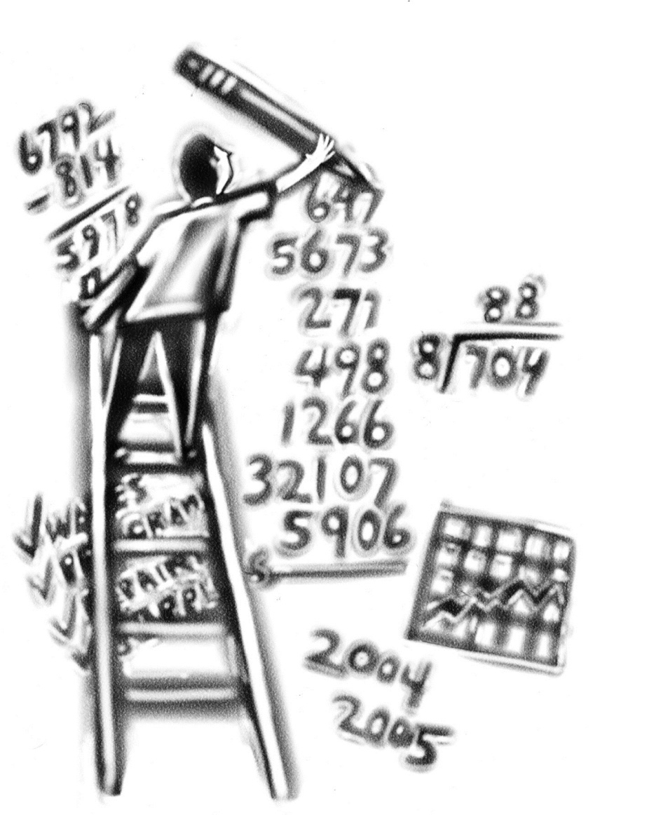
Ce faci primavara?
Structureaza categoriile
Strategie de Reduceri
Configureaza o campanie de remarketing
Dezvolta comunitatea din Facebook
Research pe concurenta si cuvinte cheie
Optimizeaza funnelul de achizitie
Si nu in ultimul rand…

Slide 4
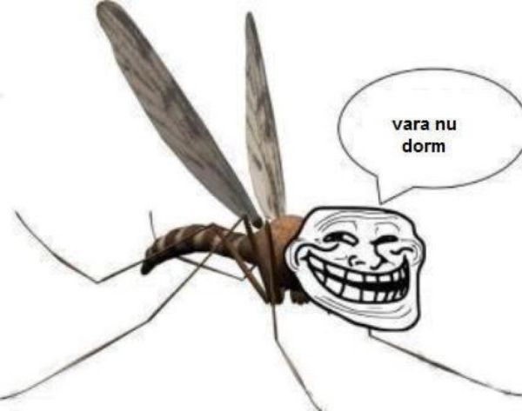
Dormi mult!

Slide 5
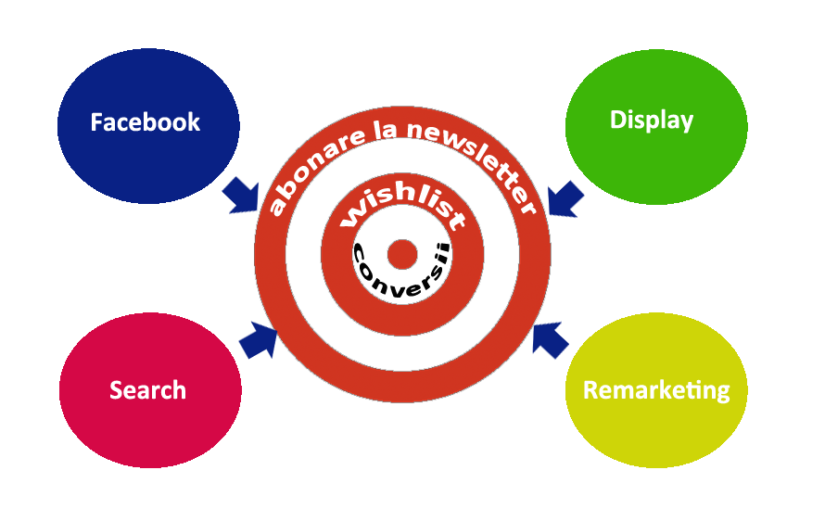
Ce faci vara?
Foloseste cat mai multe canale de promovare si stabileste-ti obiectivele

Slide 6
Google Adwords Search
Segmenteaza campaniile geografic
Adauga o lista de negative
Lasa intotdeauna loc pentru cautarile unice
Comunica in ad pretul
Alege segmente orare
Foloseste si Image Search Ad
Verifica Auction Insights
Do’s ✔

Slide 7
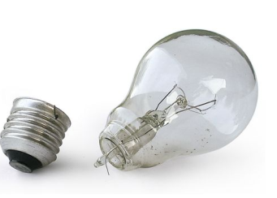
Google Adwords Search
Nu folosi cuvinte generale
Nu adauga toate cuvintele cheie dintr-o categorie intr-un singur AdGroup
Nu te multumi cu researchul initial facut in primavara
Don’ts ✘

Slide 8
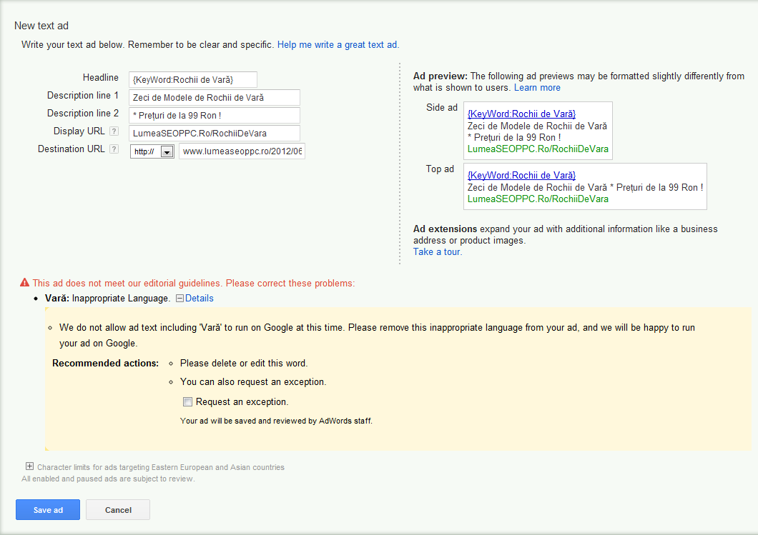
Atentie la cuvantul “vara”

Slide 9
Google Adwords Display Network
Promoveaza o oferta, un produs
Comunica in ad pretul & discountul
Promoveaza mai multe produse dintr-o categorie
Exclude categoriile care nu te avantajeaza
Exclude din placementurile care nu performeaza
Do’s ✔

Slide 10
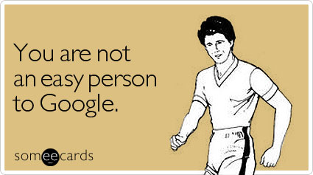
Google Adwords Display Network
Nu lasa o campanie pe broad reach
Nu te zgarci la licitatie
Renunta la prejudecati
Don’ts ✘

Slide 11
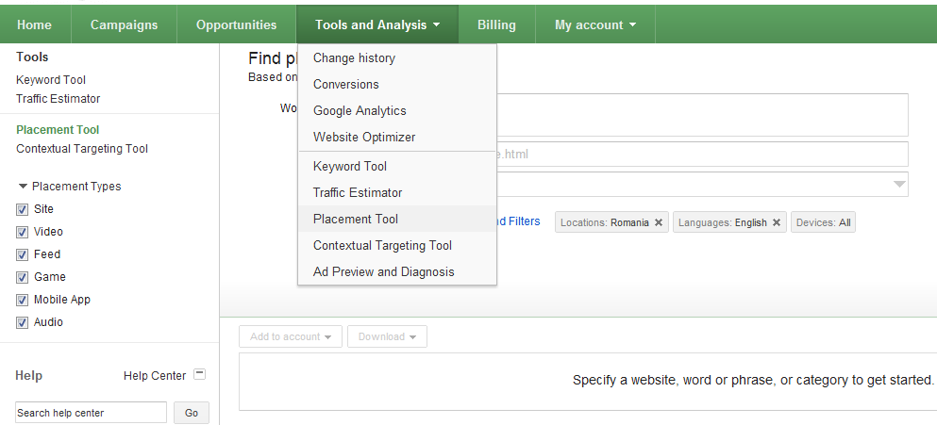
Foloseste tooluri pentru a construi un media plan
&

Slide 12
Google Adwords Remarketing
Segmenteaza cat mai in detaliu audientele
Strange audienta si de pe siteuri satelit
Personalizeaza bannerele & arata-i ca stii ce vrea
Do’s ✔

Slide 13
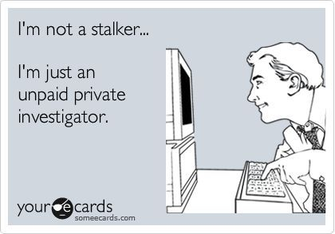
Google Adwords Remarketing
Nu adauga un singur cod de remarketing
Nu folosi aceleasi bannere din campania de display
Don’ts ✘

Slide 14
Facebook Ads
Diversifica tipurile de aduri
Comunica reducerile si catre audiente noi
Ofera promotii dedicate fanilor
Do’s ✔

Slide 15
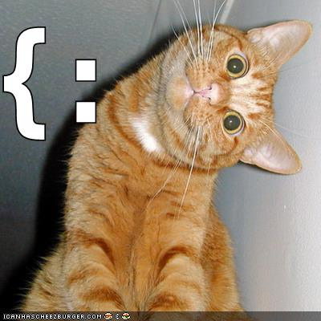
Facebook Ads
Atentie cum iti strangi comunitatea
Nu comunica pe pagina doar ofertele
Ai grija la tentatia suprema: poze cu pisici & catei, ai se tu pego, etc.
Don’ts ✘

Slide 16
multumesc.
Dragos Smeu
PPC Specialist @

